Slide 1
ETKİLİ İLETİŞİM
Canan CANLI
Psikolog

Slide 2
Birinci Bölüm
İletişim: Akla gelecek her türlü yolla insanların duygu, düşünce ve bilgilerini birbirleriyle paylaşmasıdır.
İletişim, katılanların bilgi ve sembol üreterek birbirlerine ilettikleri ve bu iletileri anlamaya, yorumlamaya çalıştıkları bir süreçtir.

Slide 3
Kısacası, iletişim bilgi üretme, aktarma ve anlamlandırma sürecidir.
İletişim bir kişiden diğer kişi veya kişilere bilgi aktarım sürecidir.
Kaynak → Alıcı

Slide 4
İletişim Teknikleri
Enfarmasyon
Dezenformasyon
Komünikasyon
Sosyalizasyon
Eğlence
Entegrasyon
Eğitim
Kültürel Gelişme
Kanaat Önderi
İmaj
Kamuoyu

Slide 5
İletişimin Sınıflandırması
Toplumsal İlişkiler Sistemi Olarak
Kullanılan Kanallara ve Araçlara Göre
Kişilerarası İletişim
Grup İletişimi
Örgütsel İletişim
Toplumsal İletişim
Görsel İletişim
İşitsel İletişim
Dokunma ile İletişim
Telekomunikasyon
Kitle İletişim

Slide 6
İletişimin Sınıflandırılması
Kullanılan Kodlara Göre
Zaman ve Mekana Göre
Sözlü İletişim
Sözsüz İletişim
Yazılı İletişim
Yüz yüze İletişim
Uzaktan İletişim

Slide 7
İletişimin Temel Öğeleri
Kaynak: bilgi, duygu ve düşüncelerini aktarma girişiminde bulunan kişi yada kurum
Hedef: kaynağın kodladığı anlamı alıp çözmesi beklenen kişi
Mesaj : duygu ve düşüncenin sözlü,sözsüz veya yazılı bir anlatımla ulaşmasını sağlayan semboller
Kanal: iletinin gitmesine olanak sağlayan ara ve yöntemler
Geri Bildirim(Dönüt): hedefin kaynak tarafından gönderilen uyarıcılara gösterdiği tepkidir.

Slide 8
Kaynağın Özellikleri
Kaynak bilgili olmalıdır.
Kaynak kodlama özelliğine sahip olmalıdır.
Kaynak düzlem ve rolüne uygun olmalıdır.
Kaynak tanınmalıdır.
Alıcı ile iletişime istekli olmalı

Slide 9
Mesajın Taşıması Gereken Özellikler
5N+1K
Ne? :mesajın konusu
Neden? : mesajı iletmekteki amaç
Ne kadar? :hangi bilgilerin yer alıp almayacağı
Ne zaman? : mesajın gönderilme zamanının iki taraf içinde uygun olması
Nasıl? :mesajın gönderim kanalının belirlenmesi
Kim? :mesajın iletileceği kişi, grup

Slide 10
Mesajın Genel Özellikleri
Mesaj anlaşılır olmalı
Mesaj acık olmalı
Mesaj doğru zamanda iletilmelidir
Mesaj uygun kanalı izlemelidir
Mesaj kaynak ve alıcı arasında kalmalıdır

Slide 11
Kanal
Kanal, kaynakla alıcı arasındaki iletinin aktarılmasını sağlayan yoldur.
Sözler, resimler, yazılar, nesneler,

Slide 12
Kanal
!!! İletişimin etkili ve verimli olabilmesi için kullanılan aracın mesaja uygun olması gerekmektedir.İnsanlar işitsel, görsel, ve duygusal zekalı olabilirler.İletişimde mümkün olduğu kadar çeşitli kanal birlikte kullanılmalıdır. (Söz + Beden Dili)

Slide 13
İletişim Çeşitleri
Sözlü İletişim: Genelde yüz yüze veya telefonla gerçekleştirilen iletişim biçimidir.
Sözsüz İletişim:Kişilerin olaylara ve durumlara verdiği her türlü tepki sözlü iletişim kapsamındadır. Bakış, yüz ifadesi, eller, baş, kollar, bacakların kullanılışı, parmaklar,oturma şekli, duruş mesafesi, bedensel temas
-Kişi içi iletişim
-Kişiler arası iletişim
Yazılı İletişim

Slide 14
Kitle İletişim Araçları
Gazete, radyo, televizyon, uydular, bilgisayarlar
Fonksiyonları;
haber verme, eğitme, eğlendirme
kültürün nesilden nesile geçişini sağlama
eşya ve hizmetlerin tanıtımı

Slide 15
İkinci Bölüm
Etkin Bir İletişimin Önündeki Engeller
Korku
Ön Yargı
Duyarsızlık
İsim Takmak
Alınganlık
Egoizm
Kararsızlık

Slide 16
Etkili iletişimin gerçekleşmesinde en önemli adım ……………..

Slide 17
Etkili iletişimin gerçekleşmesinde en önemli adım DİNLEMEDİR.

Slide 18
İletişimin Temel Becerileri
Karşımızdakini dinlemek; görünüşte, seçerek, saplantılı, savunmada, tuzak kurucu, yüzeysel, edilgen, etkin dinleme
Kendini tanımak; kişiliğimiz, zaaflarımız, güçlü yönlerimiz, tepkilerimiz, duygu ve düşüncelerimiz
Kendini doğru ifade etmek ; ses tonu, sözcüklerin seçimi, vurgu, konuşmanın içeriği, simgesel dil, mizah, konuşma hızı

Slide 19
Etkin Dinlemede Sen-Ben İletileri
İletişimde ‘sen dili’ çatışma, ‘ben dili’ iletişim dilidir.

Slide 20
Sen Dili
-suçlayıcı
-davranıştan çok kişiliğe yönelik
-kişiye anlaşılmadığını hissettirir
-yeniden konuşma isteğini engelleyicidir
-neye kızıldığının anlaşılmamasına sebep olur
-kişiyi incitir

Slide 21
Ben Dili
Savunmaya itmez
Suçluluk hissettirmez
Duygunun nedeni anlaşıldığı için iletişim sağlıklı olur
Ben iletisi alan kişi başkalarını düşünmeyi de öğrenir
Yakınlaşmayı sağlar
Anlaşmazlıkları azaltır
Konuşan kişiyi rahatlatır

Slide 22
İletişim Engelleri
Bireyden kaynaklanan faktörler;
Cinsiyet, yaş, doğduğu-yaşadığı şehir, ailesi, eğitim durumu, mesleği…
Fiziksel, zihinsel, sosyal, psikolojik ve ekonomik
ihtiyaçları
Bireyin topluma,örgüte olan inançları,değerleri,tutumları, önyargıları

Slide 23
İletişimi Engelleyen Davranışlar
Yıkıcı eleştiriler ve dedikodular, çatışma, baskı ve şiddet, dalkavukluk, genelleme yapmak, akıl ve öğüt verme,işi yokuşa sürmek, kendini hep haklı görmek, sorumluluk almamak, ses tonu yükseltmek, gereksiz el kol hareketleri…

Slide 24
Gürültü
Fiziksel Gürültü: konuşmaları bastıran seslerdir. Toplumsal olaylardaki kalabalığın sesi, fabrikadaki makinelerin sesi
Nöro - fizyolojik gürültü: işitme, görme bozuklukları
Psikolojik Gürültü: heyecan, sevinç, korku, önyargı
Toplumsal-kültürel Gürültü: kültürel çevreler arasındaki farklılıklardan kaynaklanır.

Slide 25
İletişimin Püf Noktaları
Beden dili: göz teması, yüz ifadeleri, baş işaretleri, jestler, beden duruşu, oturma, eller, duruş,yöneliş,temas
Yarı dilsel göstergeler: sesin tonu, yüksekliği, konuşma hızı, iç çekme, homurdanma
Soru sorma ve cevap verme: yön ve devam
Eleştiri
Hayır diyebilmek
Renkler dili

Slide 26
Üçüncü Bölüm
EMPATİ ve SEMPATİ
EMPATİ: kişinin kendi duygularını koruyarak, karşı tarafında duygularını fark edip o şekilde davranmasıdır.
Karşıdakine saygı duy
Yargılama
Anlamaya çalış
Dünyaya onun gözüyle bakmak

Slide 27
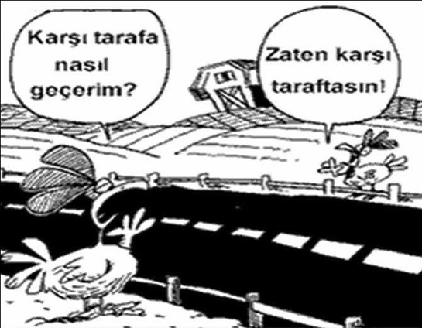

Slide 28
SEMPATİ
Bir insanın bir başkasına karşı duyduğu sevgi ve yakınlık.
Karşıdaki kişinin duygu ve düşüncelerine katılma, kendimizi ona benzetmeye çalışma
Karşısındaki kişi üzüldüğü,ağladığı veya sevindiği zaman ona yandaş olması, onunla aynı şeyleri hissetmesi,ağlayanla ağlaması, sevinenle sevinmesidir.

Slide 29
ANTİPATİ
Antipati ; karşı tarafın duygu, düşünce ve davranışlarına aksi tavır sergilemektir. Onun hissettiğinin zıttını hissetmek, itiraz etmek veya muhalefet etmektir.
Telepati ; düşünceler arasında doğrudan doğruya bağlantı kurulması,iki zihin veya ruh arasında imaj,fikir, sembol tarzında ortaya çıkan etki alışverişidir. Bilinen duyular, ya da herhangi bir araç kullanmaksızın, her türden düşünce ve duygunun zihinden zihne gönderilip, alınması tarzında yapılan bir haberleşmedir

Slide 30
TELEPATİ
Telepati ; düşünceler arasında doğrudan doğruya bağlantı kurulması,iki zihin veya ruh arasında imaj,fikir, sembol tarzında ortaya çıkan etki alışverişidir. Bilinen duyular, ya da herhangi bir araç kullanmaksızın, her türden düşünce ve duygunun zihinden zihne gönderilip, alınması tarzında yapılan bir haberleşmedir.

Slide 31
Stres ve Risk Yönetimi
Stres: İç ve dış etkenlerle vücudun doğal dengesinin bozulması, kişinin baş etme yeteneğini aşan yada zorlayan bir durum algılandığında verilen tepkiye stres denir.
Stresi, fizyolojik veya psikolojik nedenlerden kaynaklanan ve sinir sistemini aşırı derecede yıpratarak organizmada sıkıntı, gerginlik, yorgunluk, güvensizlik, dikkat dağınıklığı ve çöküntü şeklinde ortaya çıkan,psikolojik rahatsızlık durumu..

Slide 32
Strese Neden Olan Faktörler?
Dürtüler
Acelecilik
Mükemmeliyetçilik
İnsanları memnun etmek
Çok çalışmak
Her zaman güçlü olma isteği
Ulaşılması imkansız standartlara yetişmeye çalışmak
İşini kaybetma endişesi yaşamak
Fazla sorumluluk, iş
Yaşlanma

Slide 33
Stresin Belirtileri
Genel öfke hali
Bunalım veya aşırı heyecan
Yüksek tansiyonun işareti olan çarpıntı
Boğazın ve ağzın kuruması
Duygusal kararsızlık
Saklanmak-kaçmak-ağlamak
Kendini işe verememek
Düşünce karmaşası ve genel uyumsuzluk
Baş dönmesi, iradesizlik, gerçek dışı duygular
Aşırı yorgunluk ve yaşama sevincini yitirme
Belirsizlik, huzursuzluk,korku, ve korkunun kaynağını bilmeme
İştahsızlık veya aşırı iştah

Slide 34
Stresle Başa Çıkma
Sizi nelerin strese soktuğunu ve bunlara karşı tepkilerinizin neler olduğunu ögrenin
Neyi değiştirebileceğinizi tespit edin
Duygusal tepkilerinizin yoğunluğunu azaltın
Fiziksel tepkilerinizi makul hale getirin
Fiziksel gücünüzü oluşturun
Duygusal gücünüzü muhafaza edin
Düşünce ve davranışlarınızı değiştirin

Slide 35
Mobbing
Kişilere, objelere, organlara ve ruhsal yapıya uygulanan psikolojik şiddet, baskı, kuşatma, taciz, rahatsız etme veya sıkıntı vermek güç v e zorlama olgusu..

Slide 36
Motivasyon
İnsanların çeşitli etkenlerle belli bir amacı gerçekleştirmek için işi yapmaya hazır hale gelmesi veya harekete geçmesine motivasyon denir.
Motivasyon; ihtiyaç, istek ve dürtülerden kaynaklanır ve kişiye bir davranışta bulunma isteği verir.
Motivasyon; çalışanların işletmeye bağlılığını arttırır, iş verimini yükseltir, maliyeti azaltır, işten kaytarma azalır.
Yetenek, zeka, kişinin becerileri,bilgi düzeyi, işe bakış açısı,işin kendisi gibi faktörler motivasyonu etkiler.

Slide 37
Takım çalışması: iki yada daha fazla kişinin bir amaç etrafında ortak çaba göstermesidir. ‘Biz’

Slide 38
Problem Çözme
Problem çözme aşamaları
1-tanıma
2-üretme
3-kuluçka
4-değerlendirme
Problem çözmenin önündeki engeller
1-algısal etkenler
2-duygusal etkenler
3-geçmiş deneyimlerin etkisi
4-kültürel etkenler

Slide 39
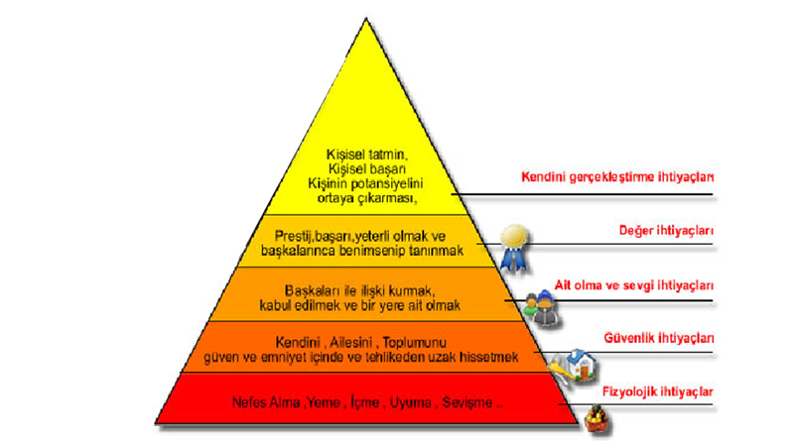
MASLOW’UN İHTİYAÇLAR HİYERARŞİSİ

Slide 40
